Slide 1
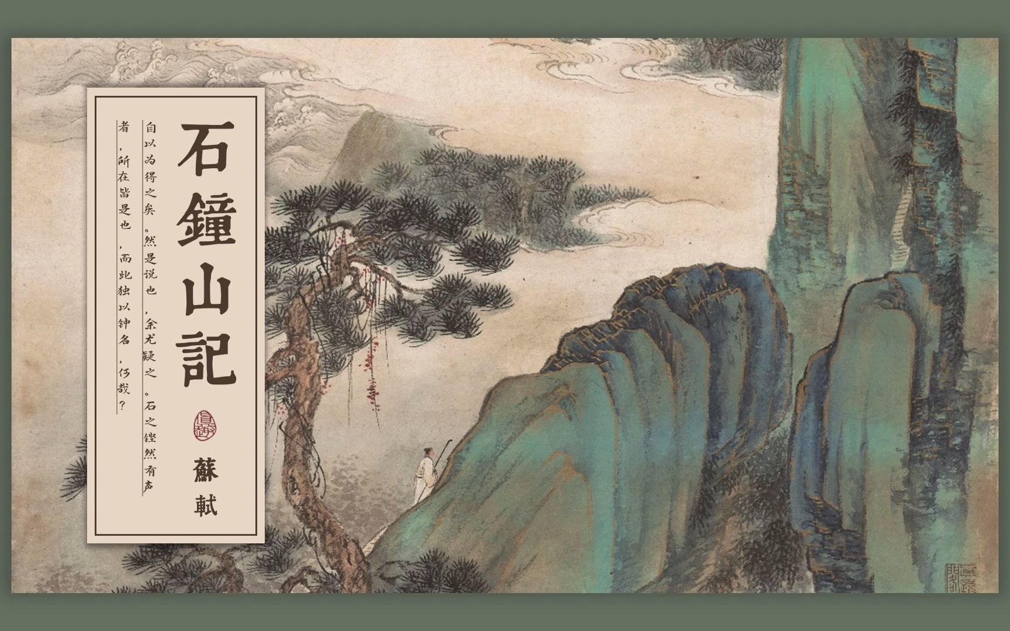
“轻舟已过万重山”
风景与哲理背后的“苏轼”

Slide 3
梅新林 俞樟华《中国游记文学史》
有宋一代，随着对理性精神的追求成为文人的普遍意识与心态，游记文学也相应呈现出尚理（包括尚实）的新的发展倾向，相对于魏晋与唐代，这可以说是一个否定之否定的过程。在这一转化过程中，能够把游记文学中的“理”发挥得既淋漓尽致又毫无泛滥之病，既浑浩阔大又全无矫情之弊，既溶于时代潮流之中又远远超迈于时代之上的，非苏轼莫属。

Slide 4
学习任务一：为何写？
请从表达方式的角度，梳理全文的行文思路

Slide 5
通篇讨山水之幽胜，而中较李渤、寺僧、郦元之简陋，又辨出周景王、魏庄子之钟音。其转折处，以人之疑起己之疑。至见中流大石，始释己之疑，故此记遂为绝调。
明代杨慎《三苏文范》

Slide 6
学习任务一：为何写？
请结合文本，思考“苏轼”写作目的为何？

Slide 7
学习任务一：为何写？
原文：
元丰七年（1084）六月丁丑，余自齐安舟行适临汝，而长子迈（1059）将赴饶之德兴尉，送之至湖口，因得观所谓石钟者。
至莫夜月明，独与迈乘小舟，至绝壁下。

Slide 8
学习任务一：为何写？
求“真”---“石钟山”的命名原因探析 ---目见耳闻
存疑---探疑---释疑
“教”子---告诫青年县尉为官要“目见耳闻”、要实地调查

Slide 9
学习任务二：存疑
结合文本内容，找寻与写作目的悖论的部分

Slide 10
悖论
1、写“石钟山”命名，为何描写山中风景？
2、为何笑李渤之“陋”？
理：事不目见耳闻，而臆断其有无，可乎？

Slide 11
风景---- ？----哲理

Slide 12
游记文学作为一种沟通天人关系的独特文学样式，其最高的境界即在于传达出主体对自然与人生的独特感受与思索，在对自然的关照中体悟宇宙的无限变迁与生命的深刻内涵。 梅新林 俞樟华《中国游记文学史》

Slide 13
学习任务三：为何写？
细读“其景”，体悟风景背后的“未尽之言”
选择的意象、喻体的特点
人在风景中的状态

Slide 14
至暮夜月明，独与迈乘小舟，至绝壁下。大石侧立千尺，如猛兽奇鬼，森然欲搏人；而山上栖鹘，闻人声亦惊起，磔磔云霄间；又有若老人咳且笑于山谷中者，或曰此鹳鹤也。余方心动欲还，而大声发于水上，噌吰如钟鼓不绝。舟人大恐。徐而察之，则山下皆石穴罅，不知其浅深，微波入焉，涵澹澎湃而为此也。舟回至两山间，将入港口，有大石当中流，可坐百人，空中而多窍，与风水相吞吐，有窾坎镗鞳之声，与向之噌吰者相应，如乐作焉。因笑谓迈曰：“汝识之乎？噌吰者，周景王之无射也；窾坎镗鞳者，魏庄子之歌钟也。古之人不余欺也！”

Slide 15
二十三年，王将铸无射而为之大林。单穆公曰：“不可。作重币以绝民资，又铸大钟以鲜其继。若积聚既丧，又鲜其继，生何以殖？且夫钟不过以动声，若无射有林，耳弗及也。夫钟声以为耳也，耳所不及，非钟声也。犹目所不见，不可以为目也。夫目之察度也，不过步武尺寸之间；其察色也，不过墨丈寻常之间。耳之察和也，在清浊之间；其察清浊也，不过一人之所胜。是故先王之制钟也，大不出钧，重不过石。律度量衡于是乎生，小大器用于是乎出，故圣人慎之。今王作钟也，听之弗及，比之不度，钟声不可以知和，制度不可以出节，无益于乐而鲜民财，将焉用之！
王弗听，问之伶州鸠。对曰：“夫政象乐，乐从和，和从平。声以和乐，律以平声。金石以动之，丝竹以行之，诗以道之，歌以咏之，匏以宣之，瓦以赞之，革木以节之。物得其常曰乐极，极之所集曰声，声应相保曰和，细大不逾曰平。如是，而铸之金，磨之石，系之丝木，越之匏竹，节之鼓而行之，以遂八风。于是乎气无滞阴，亦无散阳，阴阳序次，风雨时至，嘉生繁祉，人民和利，物备而乐成，上下不罢，故曰乐正。今细过其主妨于正，用物过度妨于财，正害财匮妨于乐。细抑大陵，不容于耳，非和也。听声越远，非平也。妨正匮财，声不和平，非宗官之所司也。
王曰：“尔老耄矣，何知？”二十五年，王崩，钟不和。

Slide 16
学习任务三：为何写？
细读“其人”，体悟情态背后的“起伏人生”
人之情态变化
“余”之情态变化

Slide 17
人常疑之
余尤疑之
余固笑而不信也。
余方心动欲还
舟人大恐
因笑谓迈
盖叹郦元之简，而笑李渤之陋也。

Slide 18
学习任务三：为何写？
细读“其理”，体悟理性背后的“超脱之境”
理：事不目见耳闻，而臆断其有无，可乎？
这个“理”到底指向“谁”？

Slide 19
指向“李渤”
指向“郦道元”
指向“寺僧”
指向……
郦元之所见闻，殆与余同，而言之不详；
士大夫终不肯以小舟夜泊绝壁之下，故莫能知；
而渔工水师虽知而不能言。此世所以不传也。
而陋者乃以斧斤考击而求之，自以为得其实。

Slide 20
元丰二年（1079年）苏轼由徐州调任湖州知州。于四月二十日到任，进《湖州谢上表》，其中写到：“陛下知其愚不适时，难以追陪新进；察其老不生事，或能牧养小民。”
句中“其”为自称，“新进”即指神宗任用的新派人物。公开地明白无误地表达了自己不与当朝新贵合作的态度，表达了自己对新法“生事”的不满。
皇甫僎到达湖州后，态度十分强硬的将苏轼押解赴京。“僎促轼行，二狱卒就直之。即时出城登舟，郡人送者雨泣。顷刻之间，拉一太守如驱犬鸡。”
得罪以来，深自闭塞，扁舟草履，放浪山水间，与樵渔杂处，往往为醉人所推骂，辄自喜渐不为人识。平生亲友，无一字见及，有书与之亦不答，自幸庶几免矣。

Slide 21
学习任务三：为何写？
求真
真理
真相
真实
真性
真境

Slide 22
华枝春满，天心月圆，绚烂之极，归于平淡。
弘一法师
六祖下第十四世，吉州青原惟信禅师。上堂。老僧三十年前，未参禅时，见山是山，见水是水。及至后来亲见知识，有个入处，见山不是山，见水不是水。而今得个休歇处，依前见山只是山，见水只是水。大众，这三般见解，是同是别，有人缁素得出，许汝亲见老僧。
《指月录》

Slide 23
木斋《苏东坡研究》
“诗案对诗人的思想和创作不能不发生深刻影响。有人说，诗案是苏轼一生的转折点：苏轼由当初的“奋厉有当世志”、“致君尧舜”，转变为“聊从造物游”的艺术人生。案前，诗人主要是深刻地反省仕宦人生；其后，他痛苦的心灵在自然的天地里找到了归宿，发现了新的人生境界。也有人说，黄州时期．“苏轼精神寄托的对象从名利事业而暂时转移到东坡，转移到大自然。这就是对统治集团的一种疏远，这不能不无它的积极意义”。诗案对于苏轼，浑如一场恶梦。梦后的黄州贬谪生活，使苏轼从具体的政治哀伤中摆脱出来，重新认识社会，重新评价人生的意义。”

